Slide 1


TP558 - Tópicos avançados em Machine Learning:
Latent Consistency Models:
LCM
Matheus Henrique Fonseca Afonso
matheus.fonseca@mtel.inatel.br
Notes:
Apresentar o objetivo: entender o mecanismo, executar uma demonstração verificável e avaliar a relação com a pesquisa. A reprodução é conceitual em MNIST. A pesquisa SAR acrescentará DDPM para aumentar o treino e depois comparará consistência/LCM. Nenhum resultado SAR foi produzido aqui.
Fonte: Luo et al. · arXiv:2310.04378v1 · 6 de outubro de 2023

Slide 2
ABERTURA
Inatel
Agenda
1
Motivação
Por que acelerar modelos de difusão?
2
Fundamentos do LCM
Consistência, guidance e destilação
3
Evidências do artigo
Protocolo, FID, CLIP e comparações
4
Reprodução local
MNIST, métricas e limitações
5
Aplicação no mestrado
Geração SAR, segmentação e próximos passos
Inatel · TP558

Slide 3
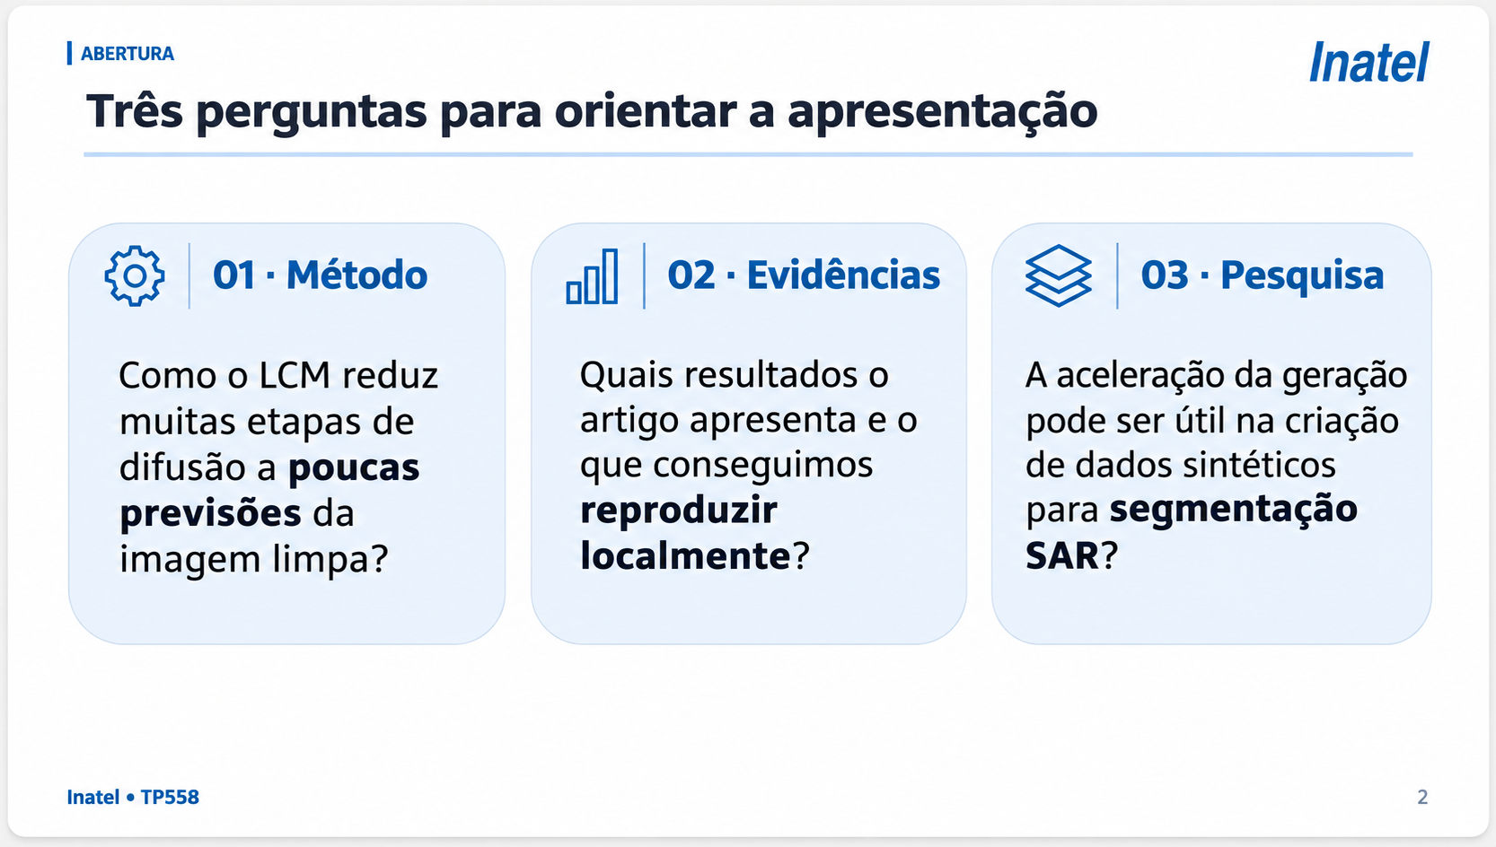
Notes:
Roteiro sugerido para 30–35 minutos, adaptável. Aproximadamente 12 minutos para método, 10 para evidências e demonstração e 8 para pesquisa e discussão. Os detalhes matemáticos e a auditoria estão nos notebooks e notas.
Fonte:

Slide 4
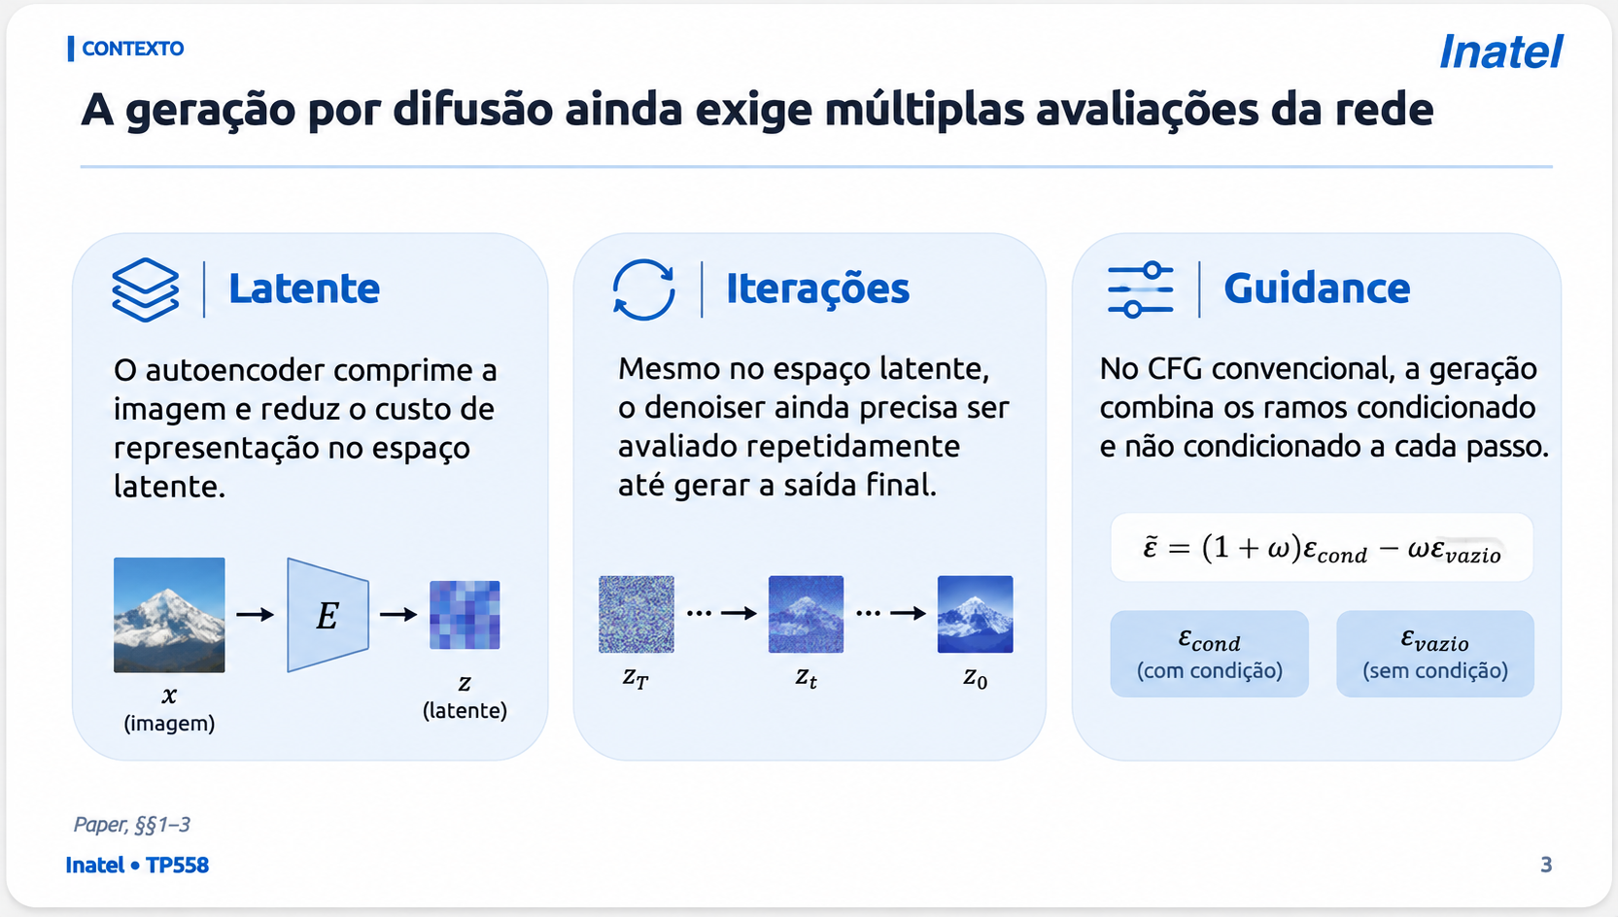
3
Notes:
Conectar ao seminário de DDPM. Difusão latente reduz resolução interna, enquanto o LCM reduz avaliações necessárias. Dois ramos podem ser agrupados num batch, mas isso não significa custo equivalente a um ramo. Não converter número de passos diretamente em aceleração real.
Fonte: Paper, §§1–3

Slide 5
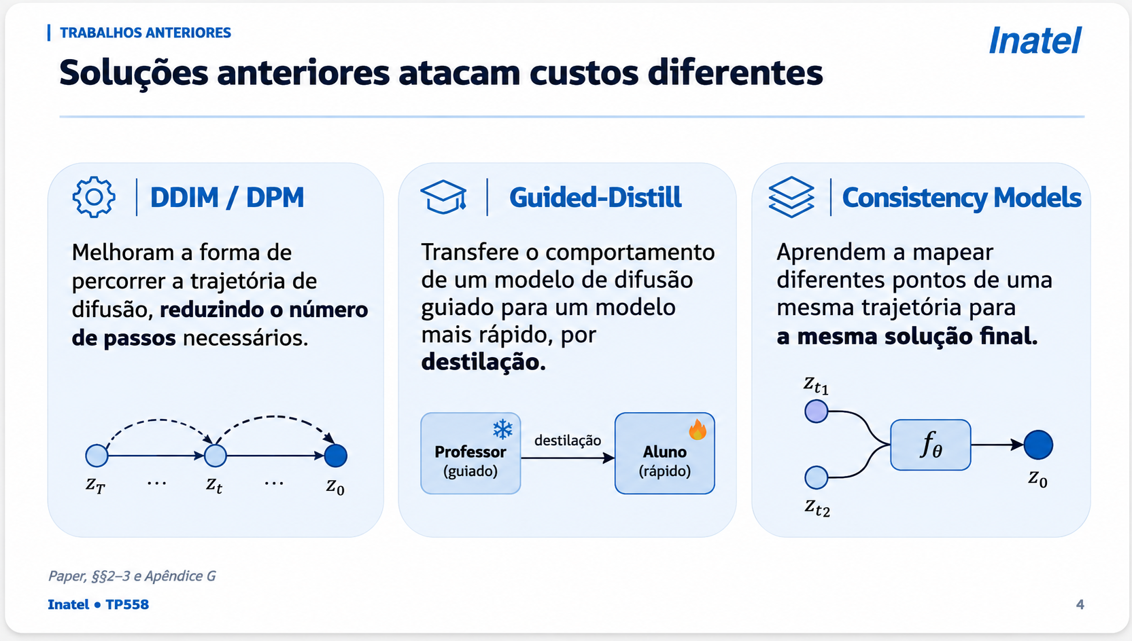
Notes:
Explicar que o LCM não inventa difusão latente, guidance ou consistência separadamente. Sua contribuição integra esses elementos para texto e alta resolução. A comparação com Guided-Distill no paper usa uma reimplementação e recursos alterados.
Fonte: Paper, §§2–3 e Apêndice G

Slide 6
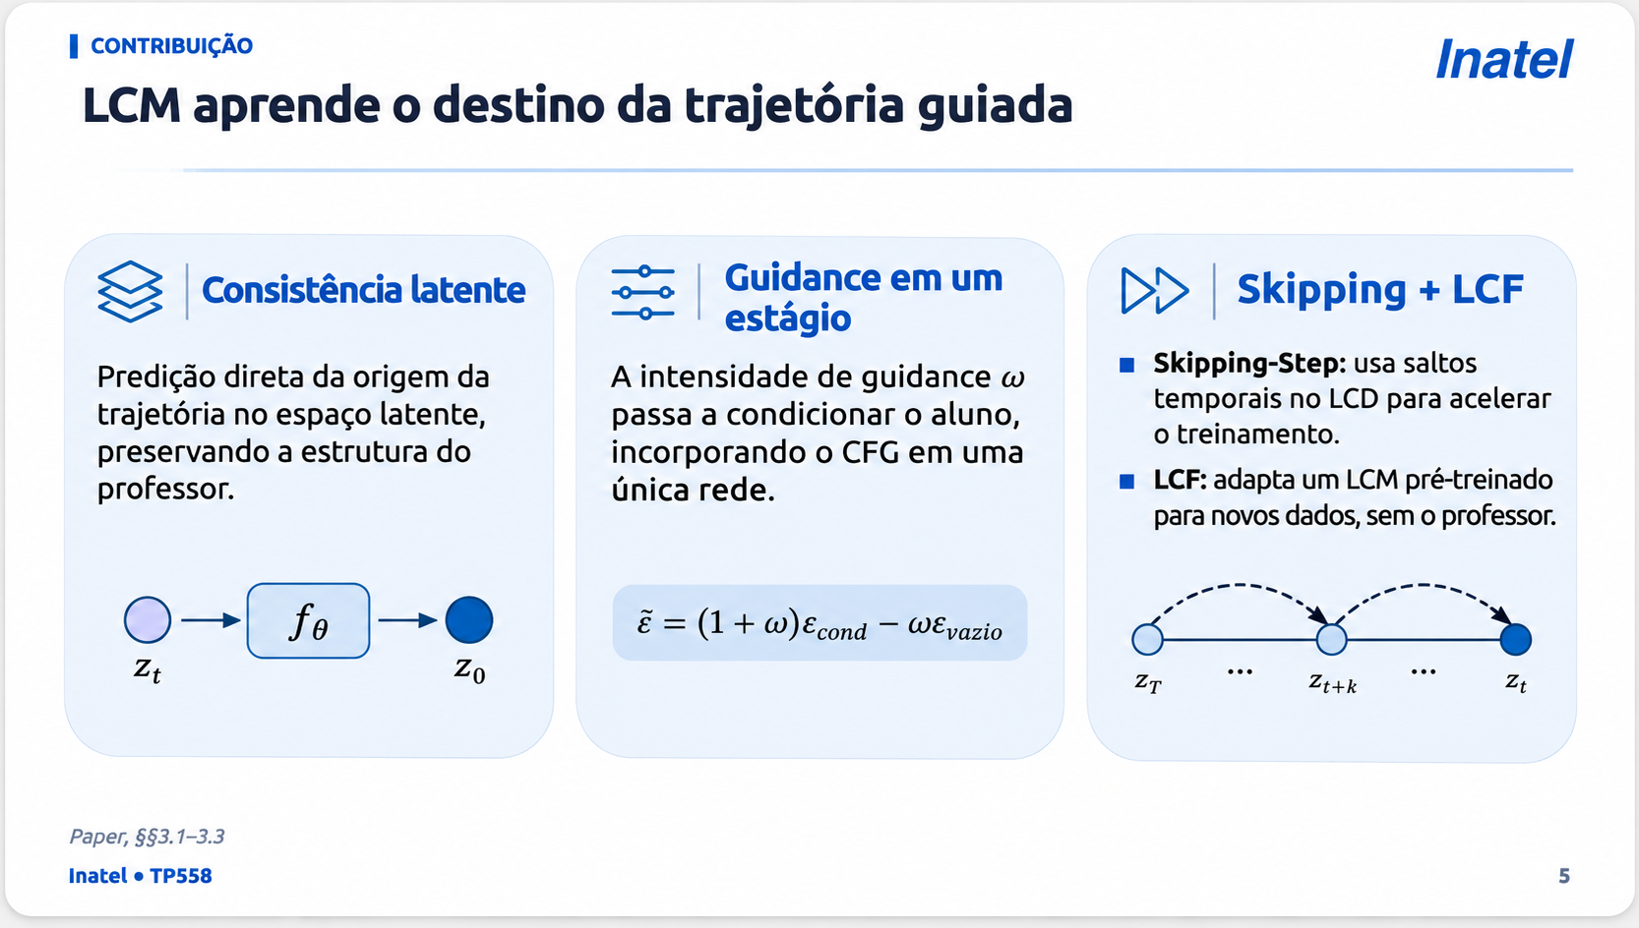
Notes:
O ponto final é o da PF-ODE guiada. Não é possível recuperar uma imagem original única a partir de qualquer ruído. LCF é outra etapa proposta pelos autores, não o treinamento executado nesta demonstração.
Fonte: Paper, §4

Slide 7
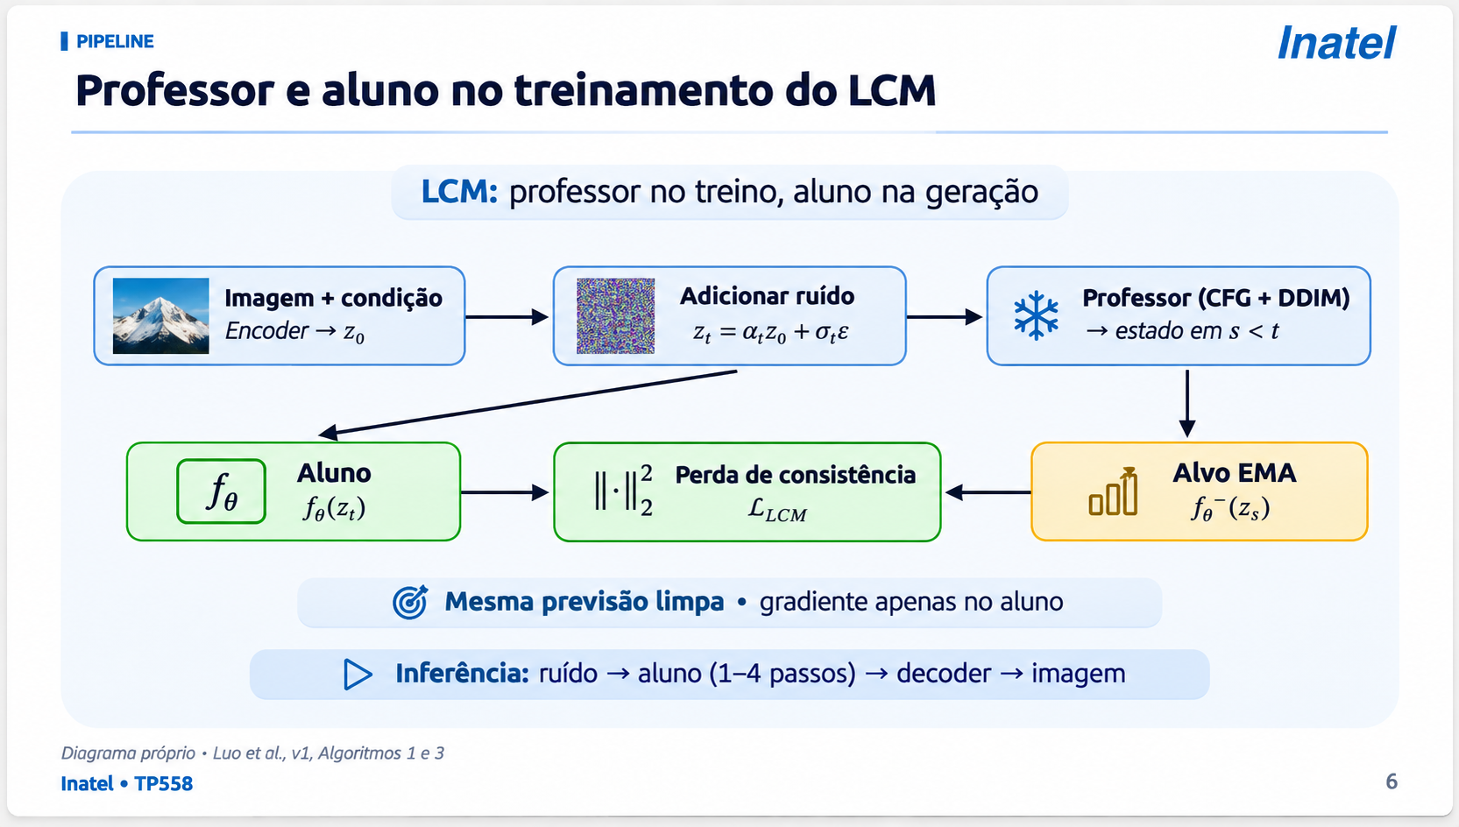

Slide 8
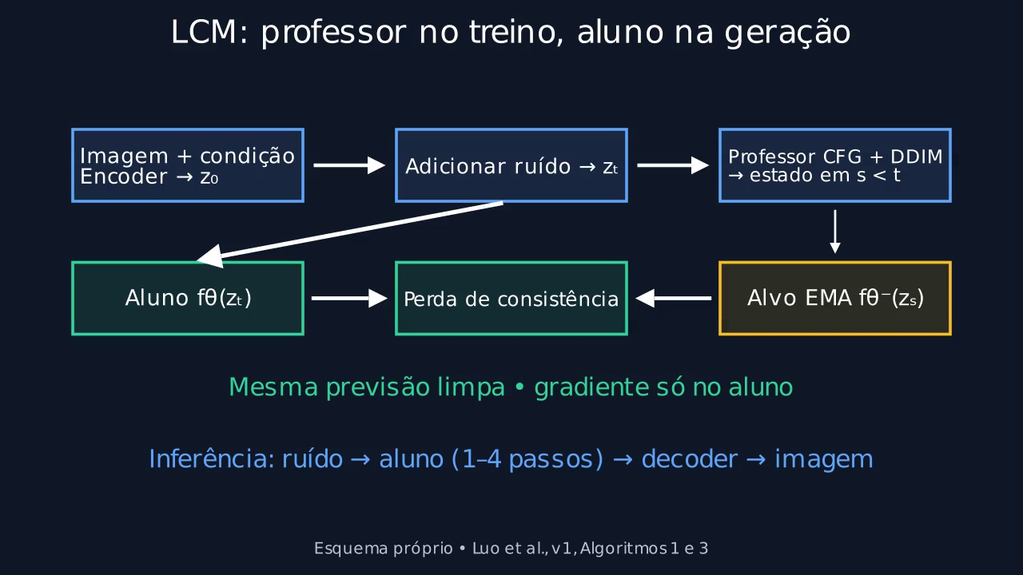
PIPELINE
Professor e alvo ajudam no treino
Diagrama próprio · Algoritmos 1 e 3
Inatel • TP558
6
Notes:
Reproduzir o vídeo por clique. Separar professor congelado, aluno treinável e alvo EMA. Na inferência, professor e solver de treino são removidos. A estimativa limpa passa pelo decoder.
Fonte: Diagrama próprio · Algoritmos 1 e 3

Slide 9
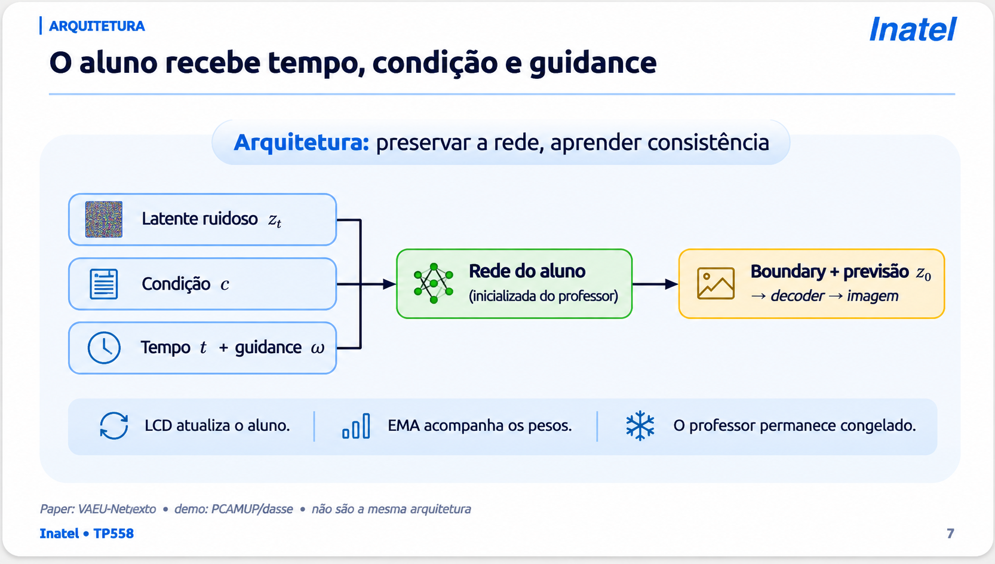

Slide 10
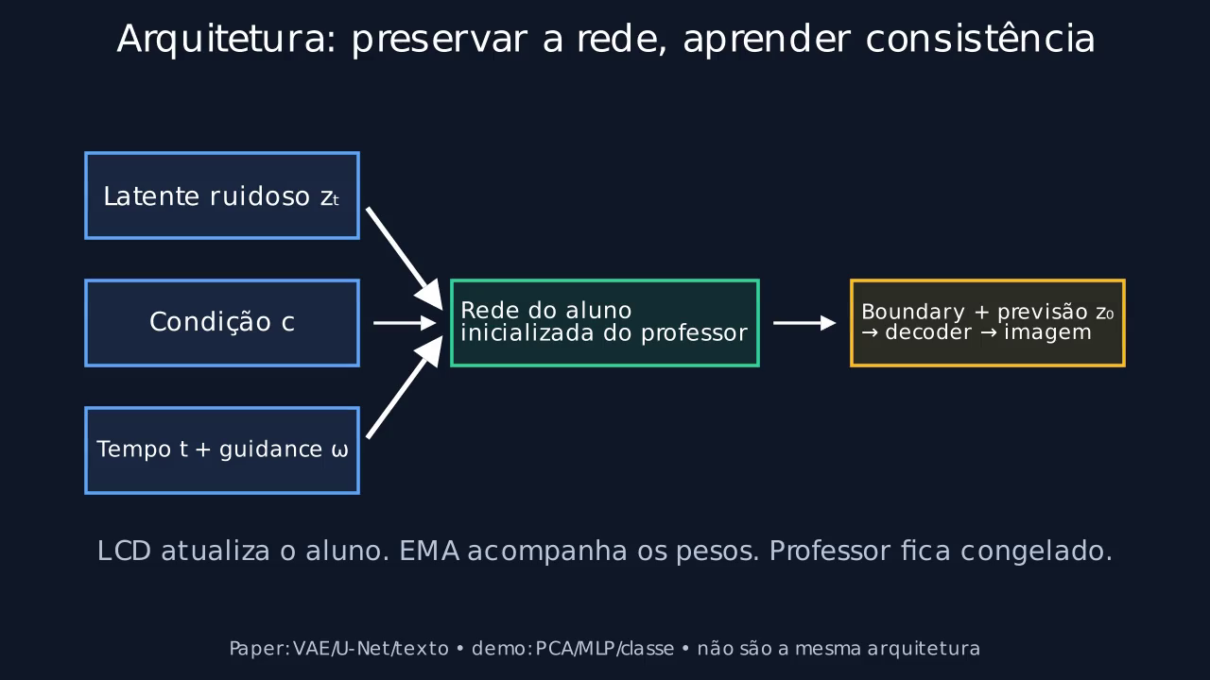
ARQUITETURA
O aluno recebe tempo, condição e guidance
Inatel • TP558
7
Notes:
O paper inicializa o aluno a partir do professor e acrescenta projeção do embedding de guidance. O espaço latente do paper vem do VAE e o backbone é U-Net. O esquema funcional é comum, mas a demonstração usa PCA e MLP. Não apresentar o MLP como arquitetura do artigo.
Fonte: Paper, §4.2 e Apêndice F

Slide 11
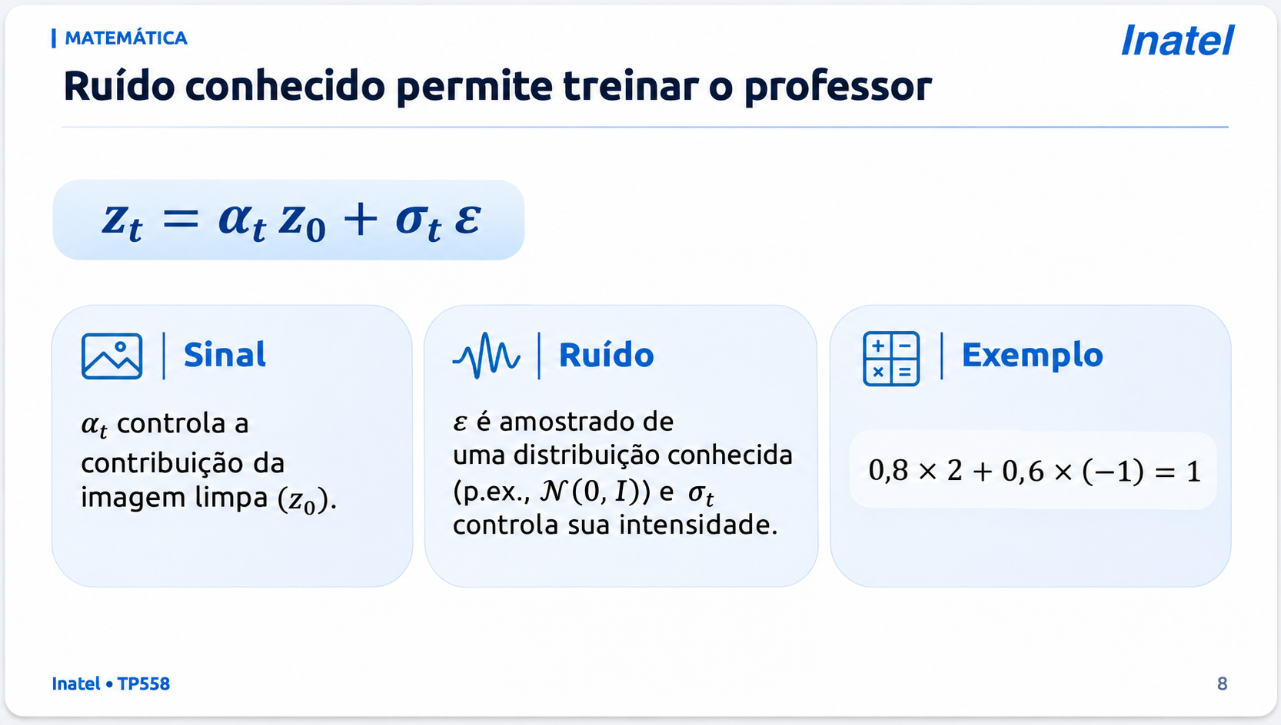
Notes:
O professor aprende a prever o ruído sorteado por MSE. A previsão ideal é uma expectativa condicional. Relacionar score e epsilon: epsilon aproxima menos sigma vezes o score. Na demonstração, a agenda VP tem alpha²+sigma²=1.
Fonte: Paper, Eq. 22 · exemplo numérico didático

Slide 12
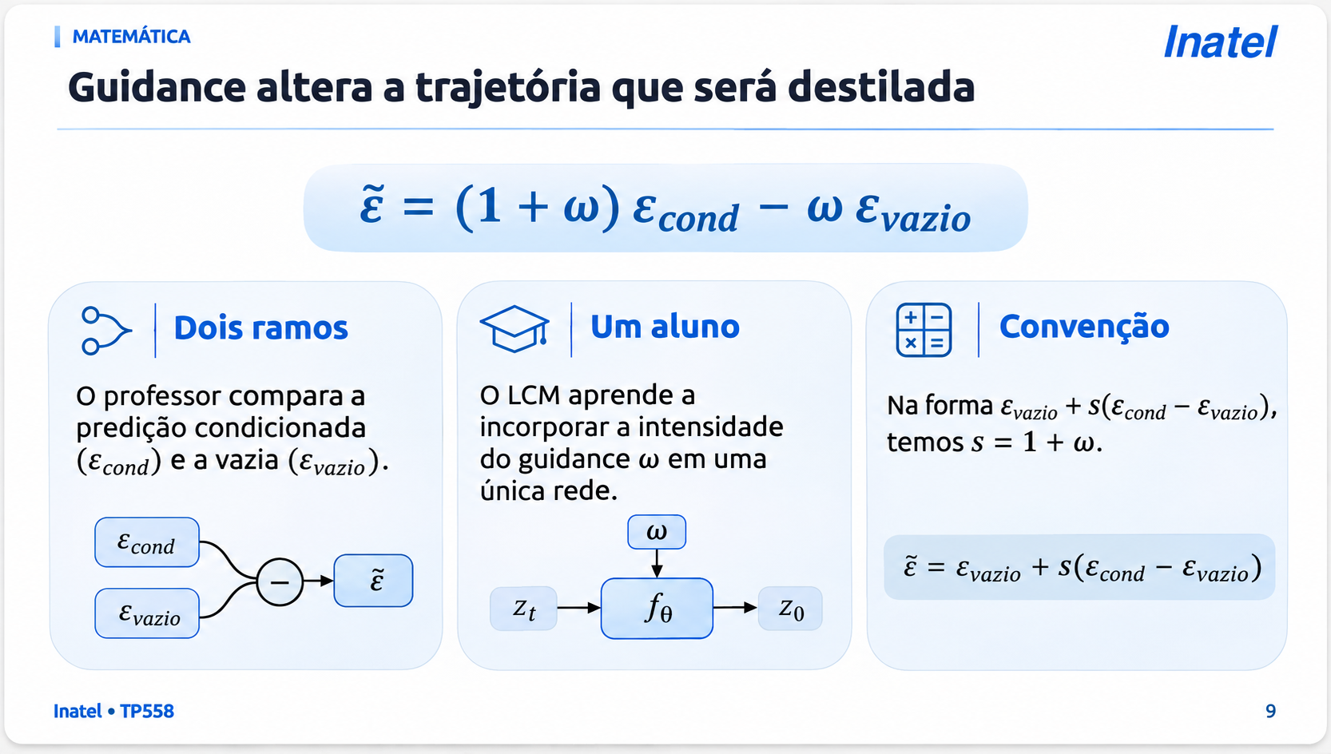
Notes:
Com epsilon condicional 0,2, vazio 0,5 e omega 2, a previsão guiada é −0,4. Uma API pode usar outra convenção. Não copiar valores sem verificar a fórmula. Guidance maior não garante melhor FID ou maior diversidade.
Fonte: Paper, Eqs. 12–15

Slide 13
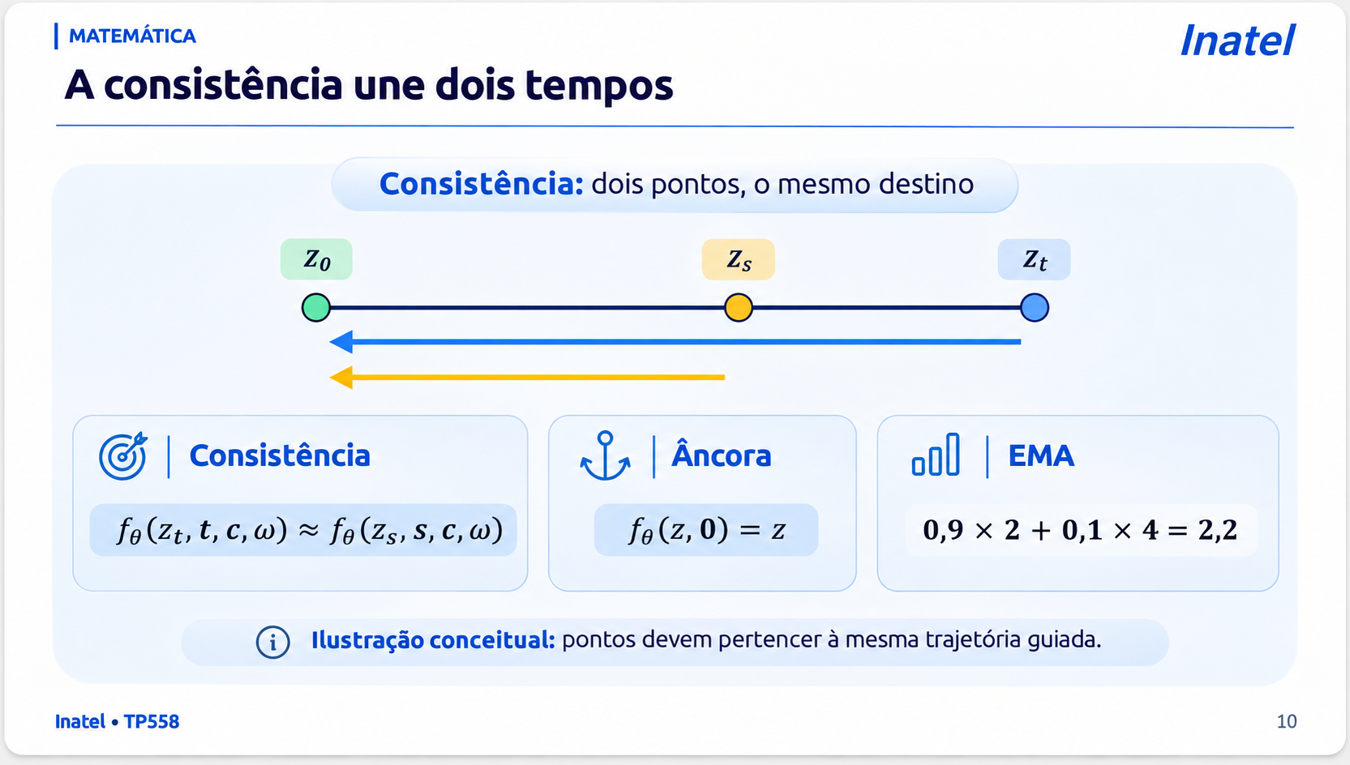

Slide 14
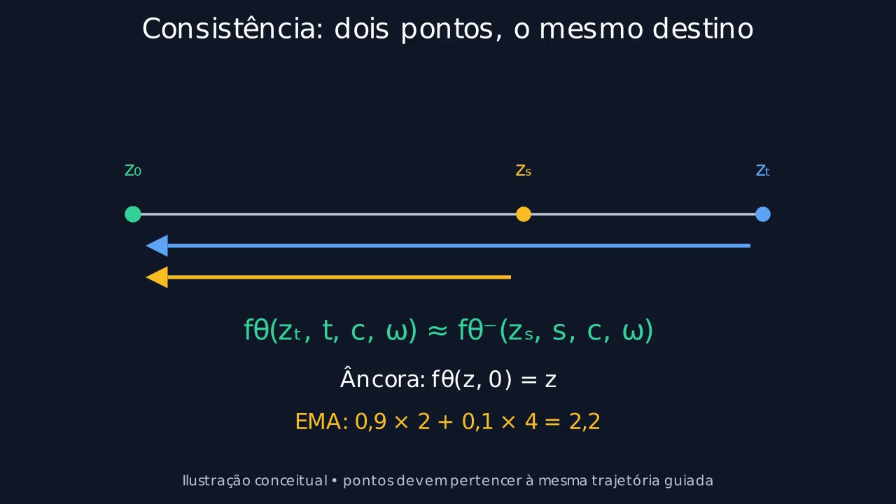
MATEMÁTICA
A consistência une dois tempos
Inatel • TP558
10
Notes:
Os dois pontos devem estar na mesma trajetória e compartilhar condição e guidance. O alvo no tempo menor é calculado sem gradiente. A condição de contorno f(z,0)=z ancora a função. A linha do vídeo é uma ilustração, não uma integração numérica da PF-ODE.
Fonte: Esquema conceitual · Eqs. 4, 9 e 16

Slide 15
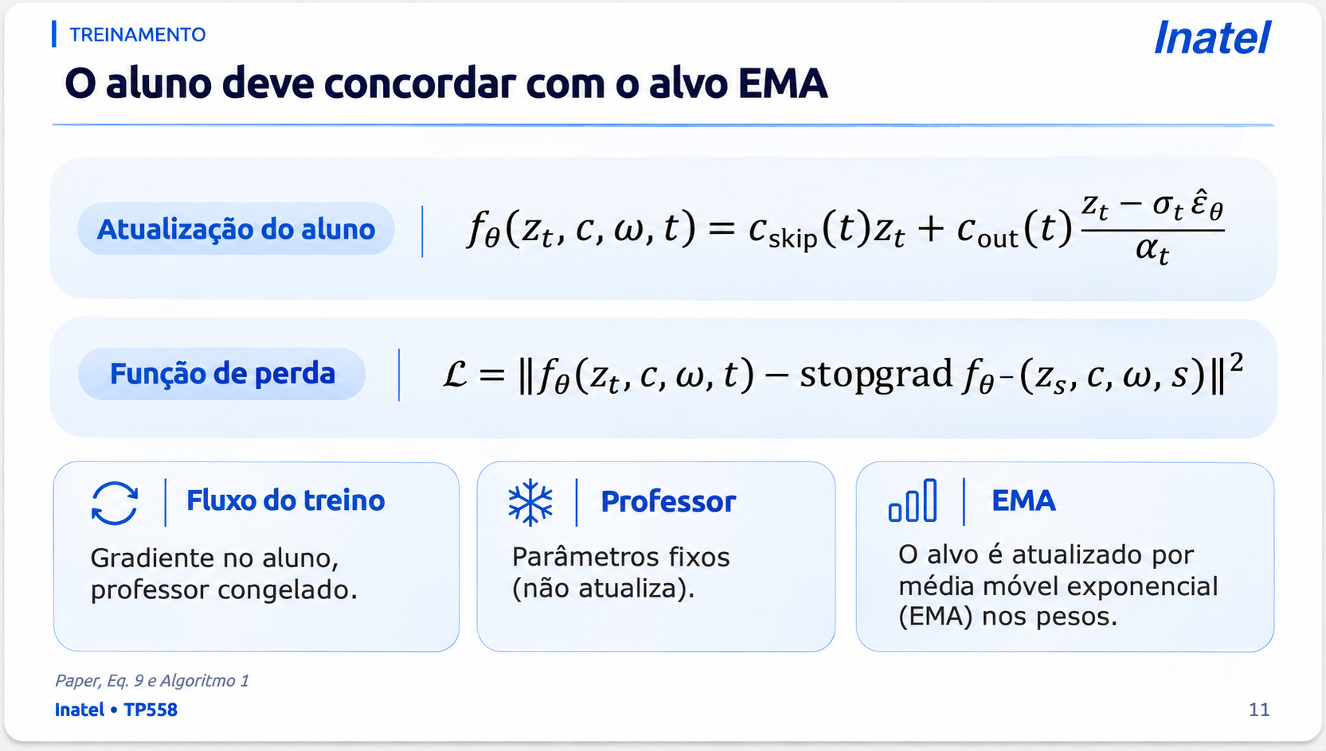
Notes:
Explicar c_skip e c_out e a recuperação z0=(zt−sigma epsilon)/alpha. O alvo EMA acompanha o aluno sem receber gradiente. Exemplo de EMA: 0,9×2+0,1×4=2,2. A implementação verifica a condição de contorno e o passo DDIM contra identidades numéricas.
Fonte: Paper, Eq. 9 e Algoritmo 1

Slide 16
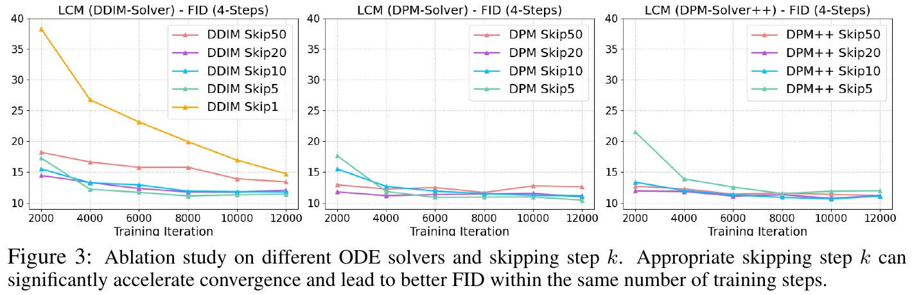
SKIPPING
Pares próximos demais podem ensinar pouco
k pequeno: convergência lenta · k grande: erro do solver
Paper, §4.3 e Figura 3
Inatel • TP558
12
Notes:
Não ler uma perda menor entre k diferentes como uma comparação de qualidade. O paper explora k=1,5,10,20 e 50. DPM/DPM++ lidam melhor com saltos grandes em algumas condições. Os valores completos das curvas não são tabulados, portanto não foram digitalizados ou inventados.
Fonte: Paper, §4.3 e Figura 3

Slide 17
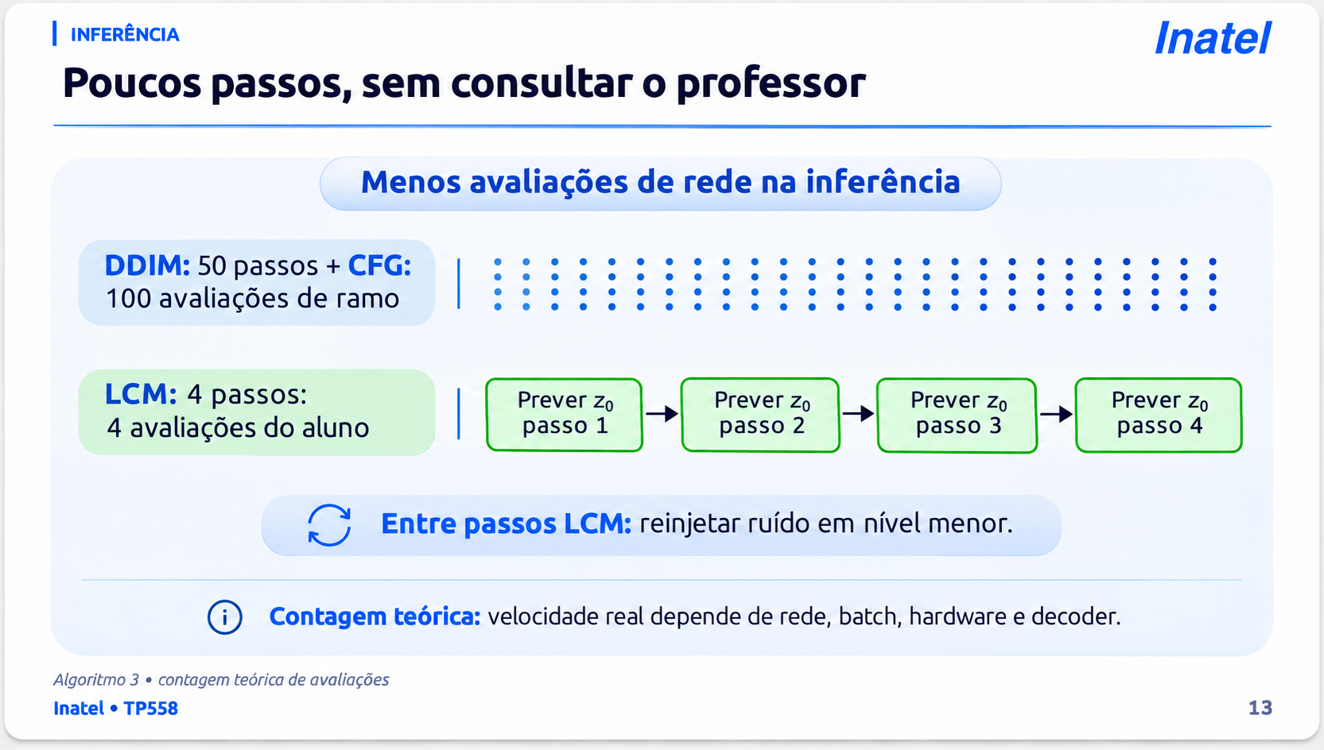

Slide 18
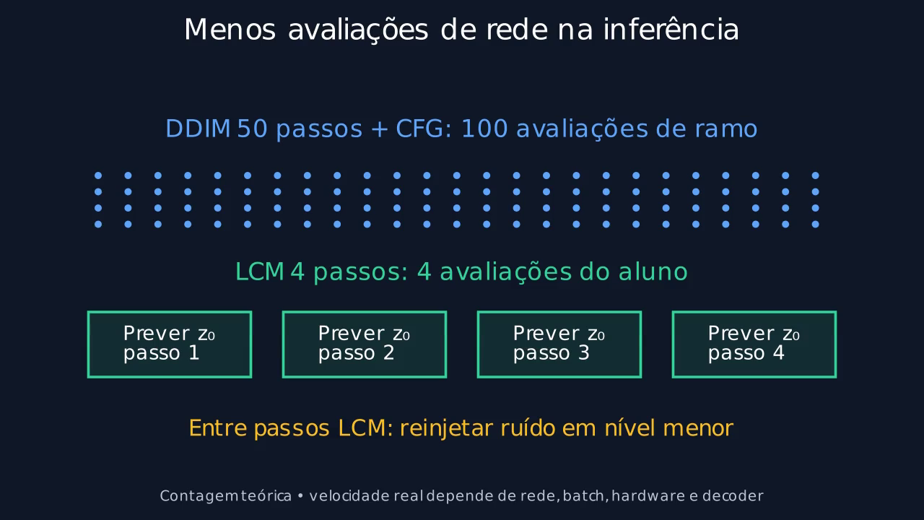
INFERÊNCIA
Poucos passos, sem consultar o professor
Algoritmo 3 · contagem teórica de avaliações
Inatel • TP558
13
Notes:
LCM alterna previsão limpa e reinjeção de ruído num tempo menor. No último passo retorna a previsão limpa. A contagem de 100 versus 4 avaliações não é uma medição de speedup. O decoder e os custos de infraestrutura também existem.
Fonte: Algoritmo 3 · contagem teórica de avaliações

Slide 19
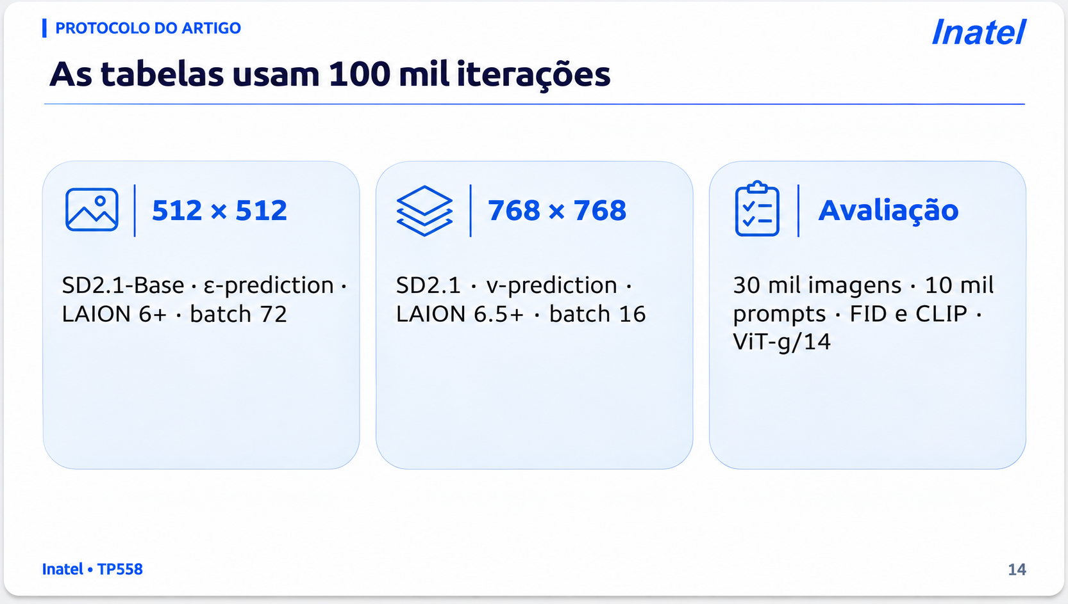
Notes:
Os dois modelos usam learning rate 8e−6, RAdam, EMA 0,999943, DDIM e k20. O paper informa oito A100. Não confundir o experimento visual de 4k iterações/32 horas-GPU com as tabelas principais.
Fonte: Paper, §5.1 e Apêndice F

Slide 20
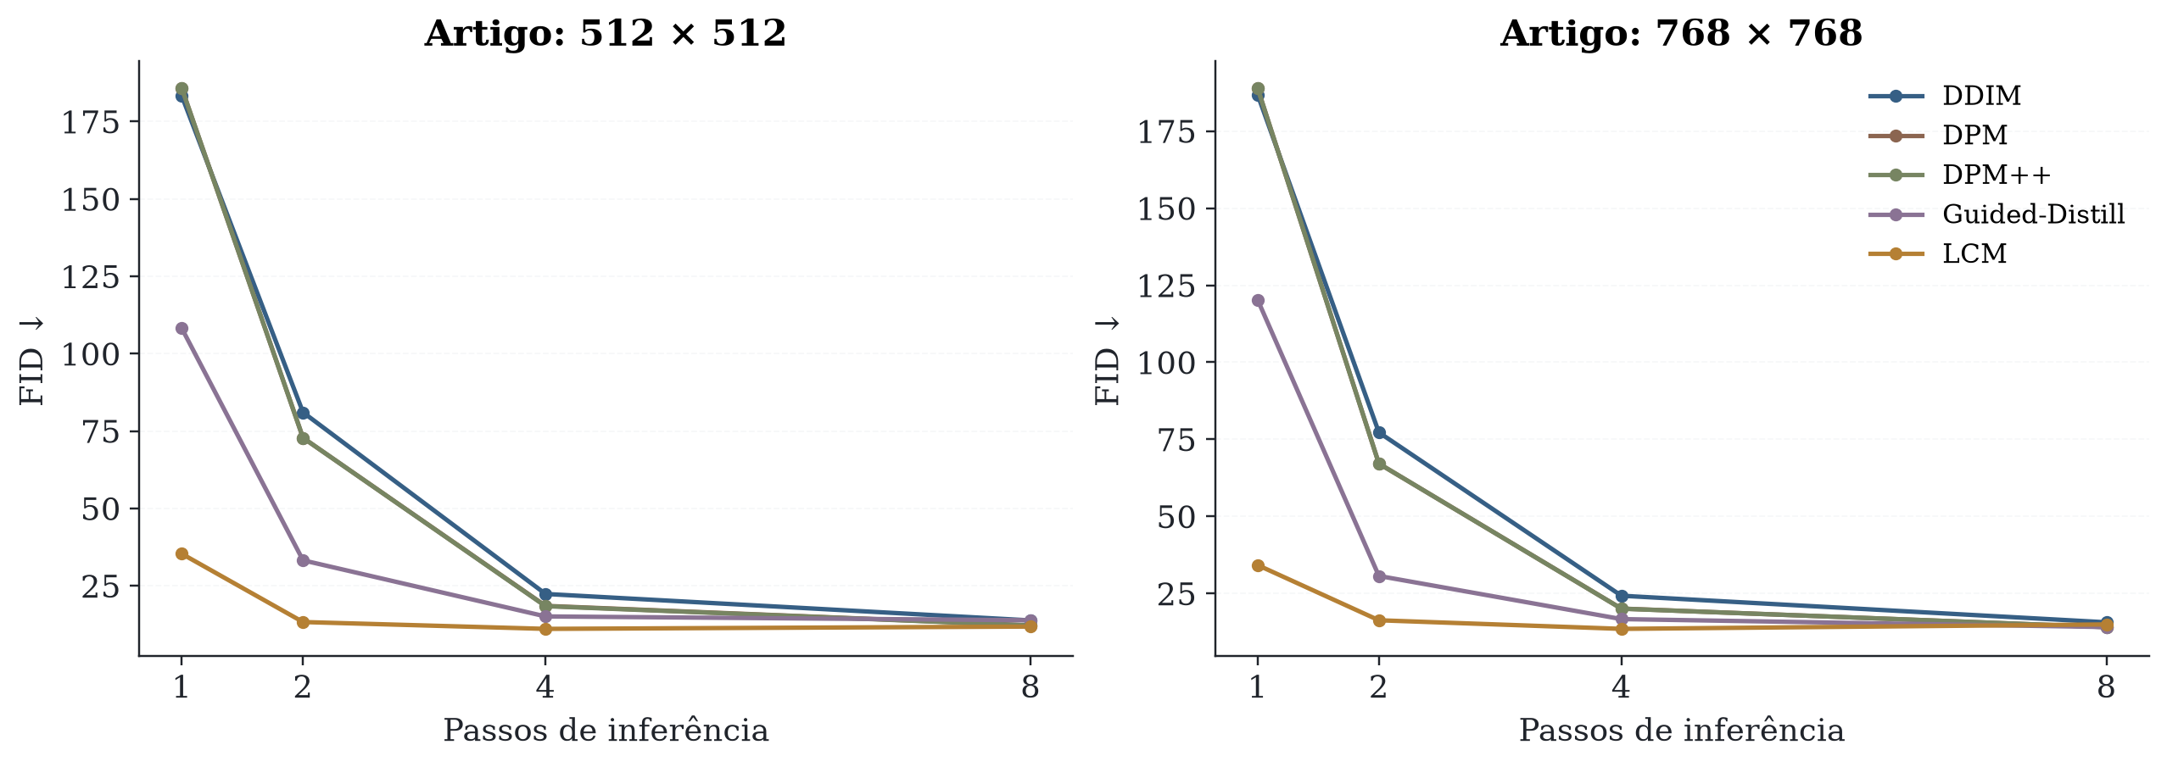
RESULTADOS PUBLICADOS
O ganho de FID se concentra em poucos passos
512 / 4 passos: DDIM 22,38 → LCM 11,10
Inatel • TP558
15
Notes:
O eixo menor é melhor. Em quatro passos e 512 pixels, a diferença é 11,28 pontos de FID. LCM não ganha em toda configuração. Em 768 e oito passos, DPM tem FID 14,08 contra 14,97 do LCM. A comparação não informa desempenho de segmentação.
Fonte: Transcrição das Tabelas 1/2 · não executado localmente

Slide 21
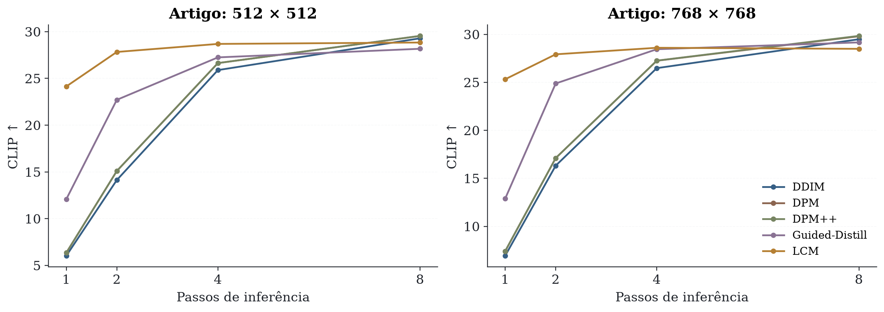
RESULTADOS PUBLICADOS
Alinhamento e distribuição não são a mesma métrica
CLIP avalia alinhamento · FID compara distribuições de features
Inatel • TP558
16
Notes:
CLIP maior e FID menor representam objetivos diferentes. Guidance pode melhorar CLIP e prejudicar FID. Nenhuma dessas medidas garante que uma máscara de pista esteja correta. Os números são os reportados no artigo, sem recálculo local da avaliação.
Fonte: Transcrição das Tabelas 1/2 · ViT-g/14

Slide 22
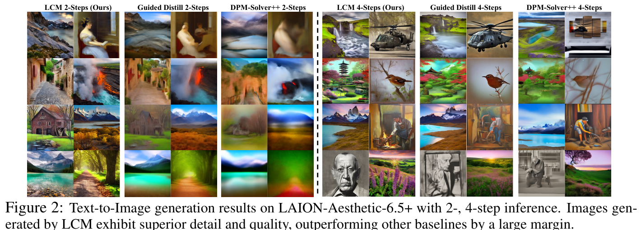
QUALITATIVO E ABLAÇÃO
Exemplos selecionados pelos autores
Comparação qualitativa em 2 e 4 passos · amostras dos autores
Luo et al., v1, Figura 2, p. 8 · recorte da página original
Inatel • TP558
17
Notes:
A figura original mostra exemplos selecionados pelos autores. O LCM é comparado com Guided-Distill e DPM-Solver++ em dois e quatro passos. Não atribuir essas imagens à demonstração local. A página original completa permanece nos assets para consulta.
Fonte: Luo et al., v1, Figura 2, p. 8 · recorte da página original

Slide 23
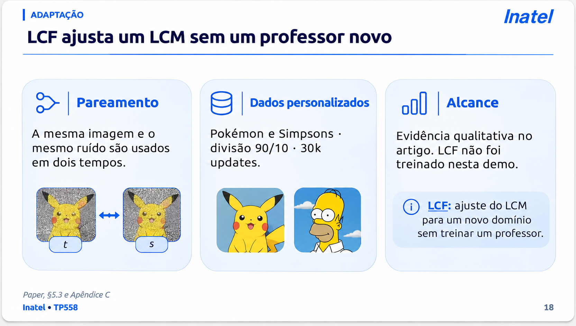
Notes:
A operação de ruído compartilhado aparece no notebook matemático. O mecanismo difere de usar um professor para estimar outro ponto da PF-ODE. O paper não demonstra adaptação LCF para SAR ou condicionamento espacial por máscara.
Fonte: Paper, §5.3 e Apêndice C

Slide 24
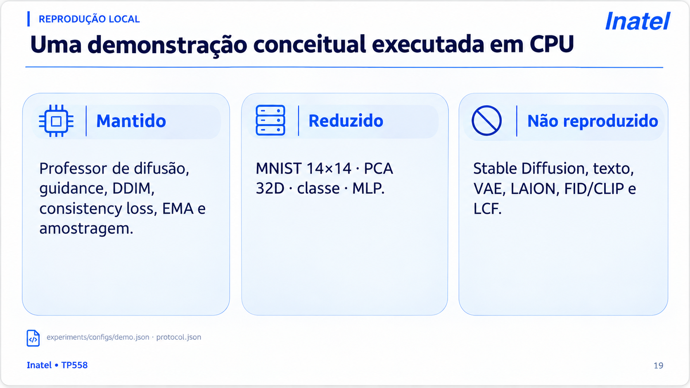
Notes:
A classificação é demonstração conceitual, não reprodução completa nem quantitativa parcial das tabelas. Os componentes matemáticos foram implementados e testados. As escolhas locais estão registradas, em vez de atribuídas aos autores.
Fonte: experiments/configs/demo.json · protocol.json

Slide 25
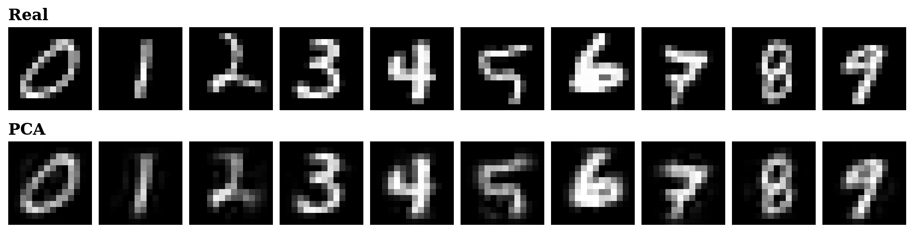
DADOS LOCAIS
A compressão também impõe um limite
6000 treino · 1000 validação · 1000 teste · PCA só no treino
MNIST local · exemplos de teste · imagens 14×14
Inatel • TP558
20
Notes:
PCA é um autoencoder linear. A dimensão 32 foi fixada antes da avaliação. Mostramos reais e reconstruções para revelar perda de informação. Em SAR, uma região fina pode ser importante apesar de ocupar poucos pixels. MSE global de reconstrução não é suficiente para validar pistas.
Fonte: MNIST local · exemplos de teste · imagens 14×14

Slide 26
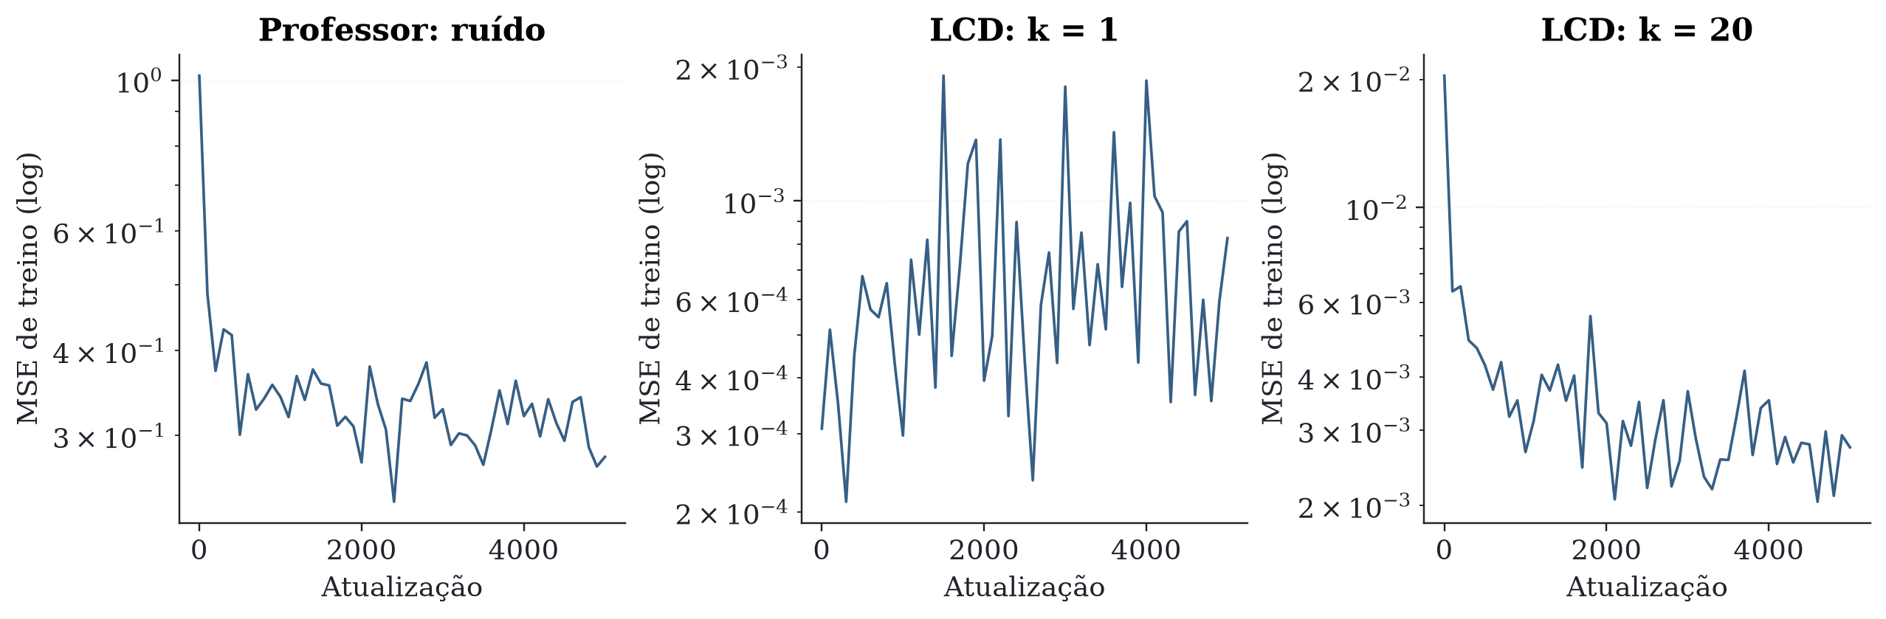
TREINO LOCAL
Professor e dois alunos foram treinados
5000 updates por modelo · ablação k=1/20 · uma seed de treino
Perdas efetivamente registradas · escalas logarítmicas separadas
Inatel • TP558
21
Notes:
O professor aprende previsão de ruído com perda DDPM. O baseline de inferência é DDIM. Os alunos começam dos mesmos pesos do professor e usam o mesmo orçamento. A perda de k1 é menor, mas isso não assegura melhor geração. Três seeds posteriores são de amostragem.
Fonte: Perdas efetivamente registradas · escalas logarítmicas separadas

Slide 27
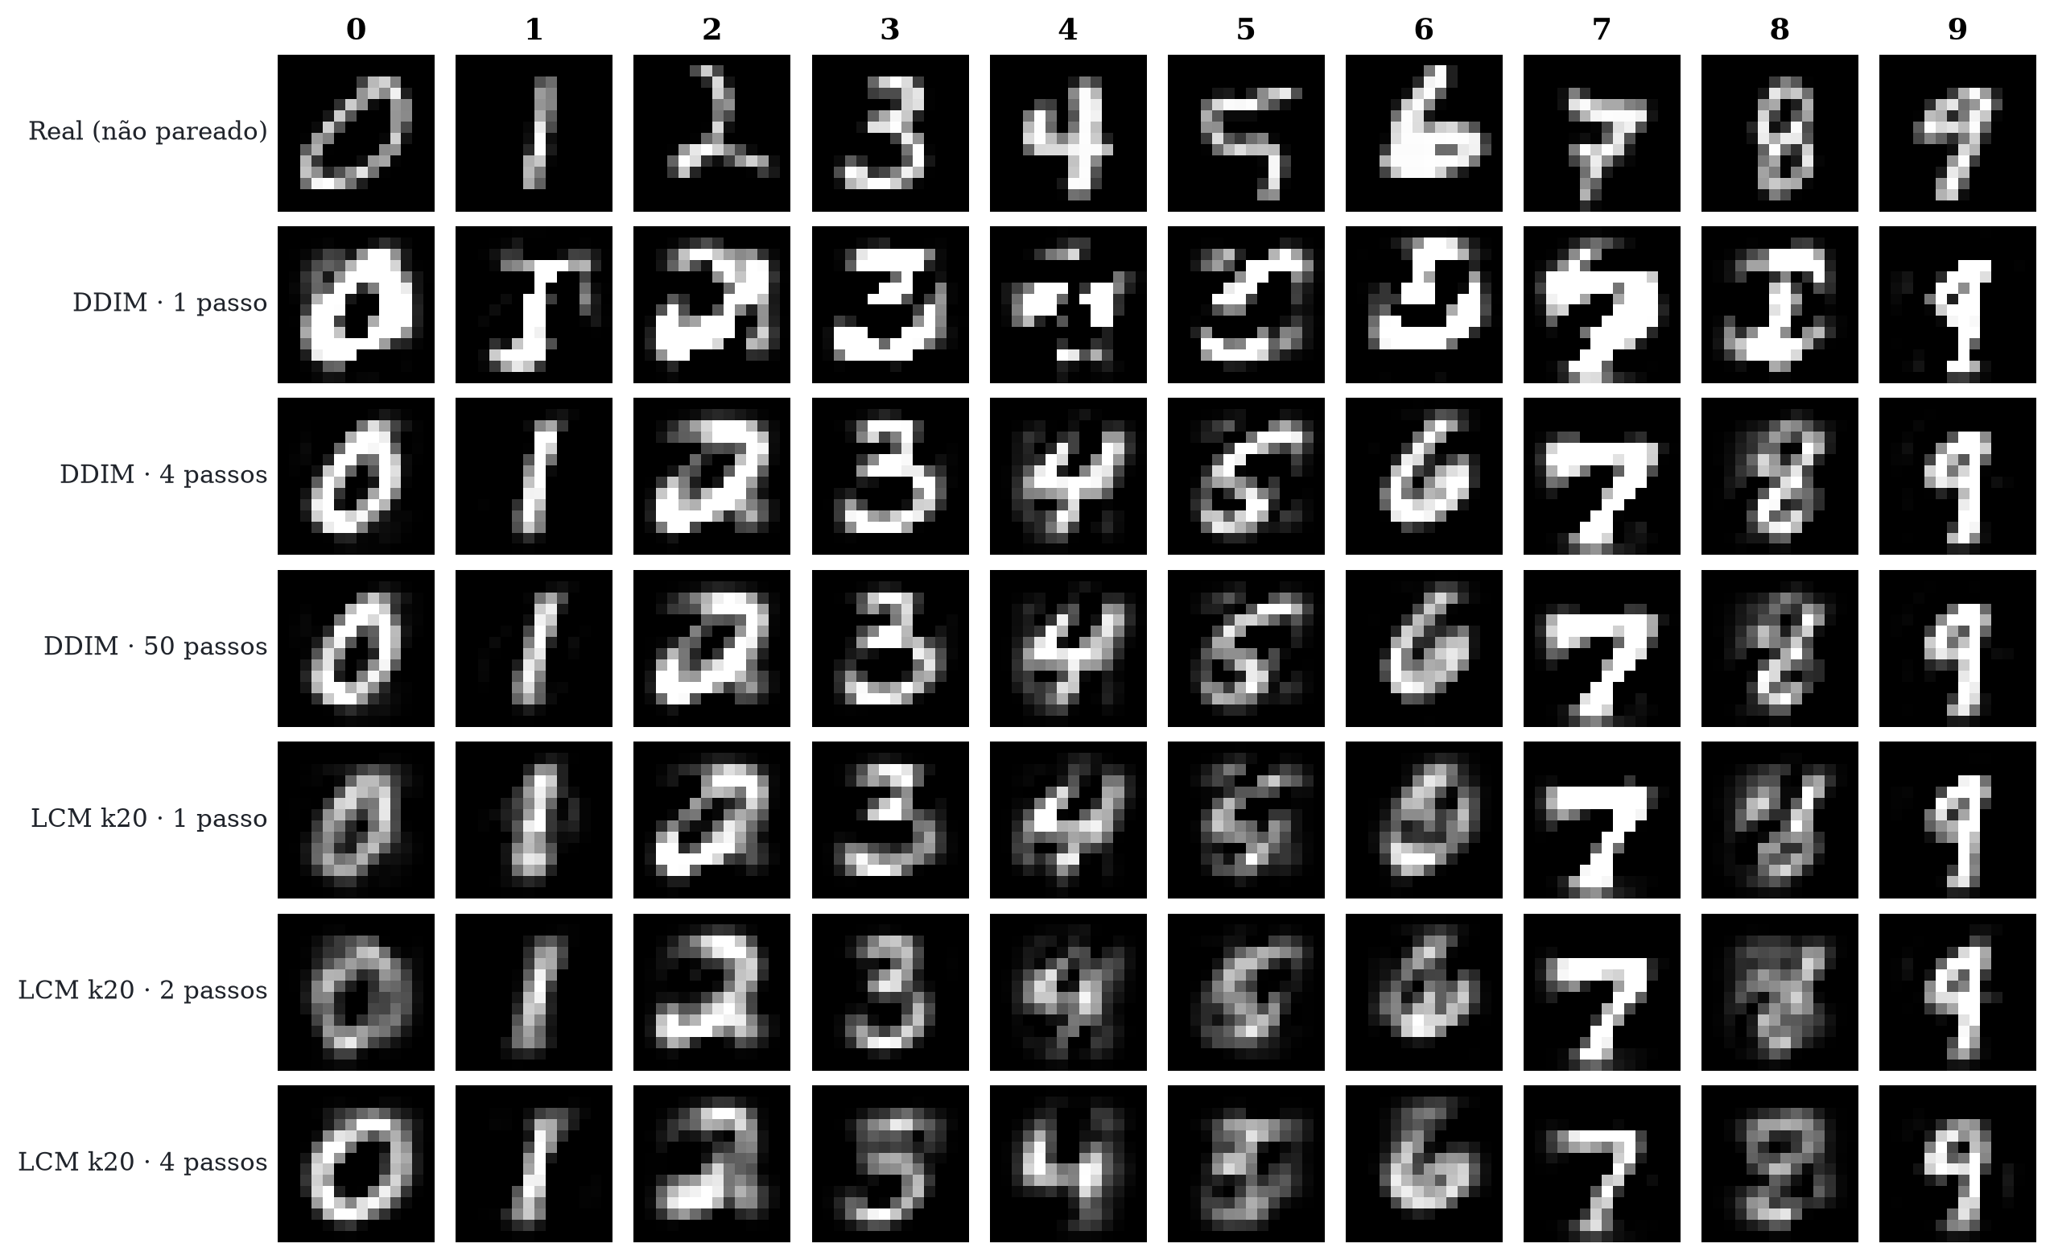
EXEMPLOS LOCAIS
Saídas salvas, sem seleção manual
Primeira amostra de cada classe · seed 101
Demonstração MNIST · a linha real não é ground truth pareado
Inatel • TP558
22
Notes:
Comparar a aparência de um passo com quatro passos. Todas as colunas são escolhidas por regra fixa. O real da primeira linha é somente referência da classe. Não há imagem verdadeira única associada ao ruído inicial.
Fonte: Demonstração MNIST · a linha real não é ground truth pareado

Slide 28
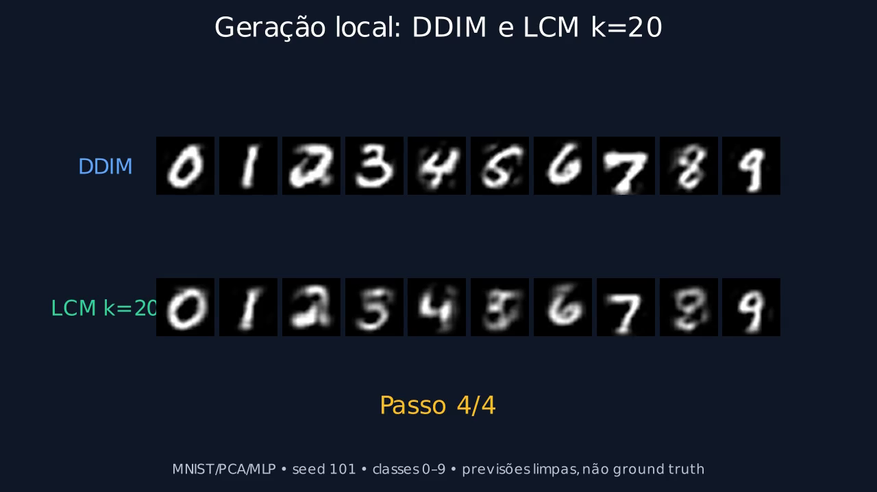
INFERÊNCIA LOCAL
Quatro previsões limpas durante a geração
Históricos salvos dos modelos executados · seed 101
Inatel • TP558
23
Notes:
O vídeo mostra estimativas limpas intermediárias, não os latentes ruidosos. DDIM e LCM usam o mesmo ruído inicial para esse batch, mas LCM reinjeta novos ruídos entre passos. O contraste é didático e não prova qualidade SAR.
Fonte: Históricos salvos dos modelos executados · seed 101

Slide 29
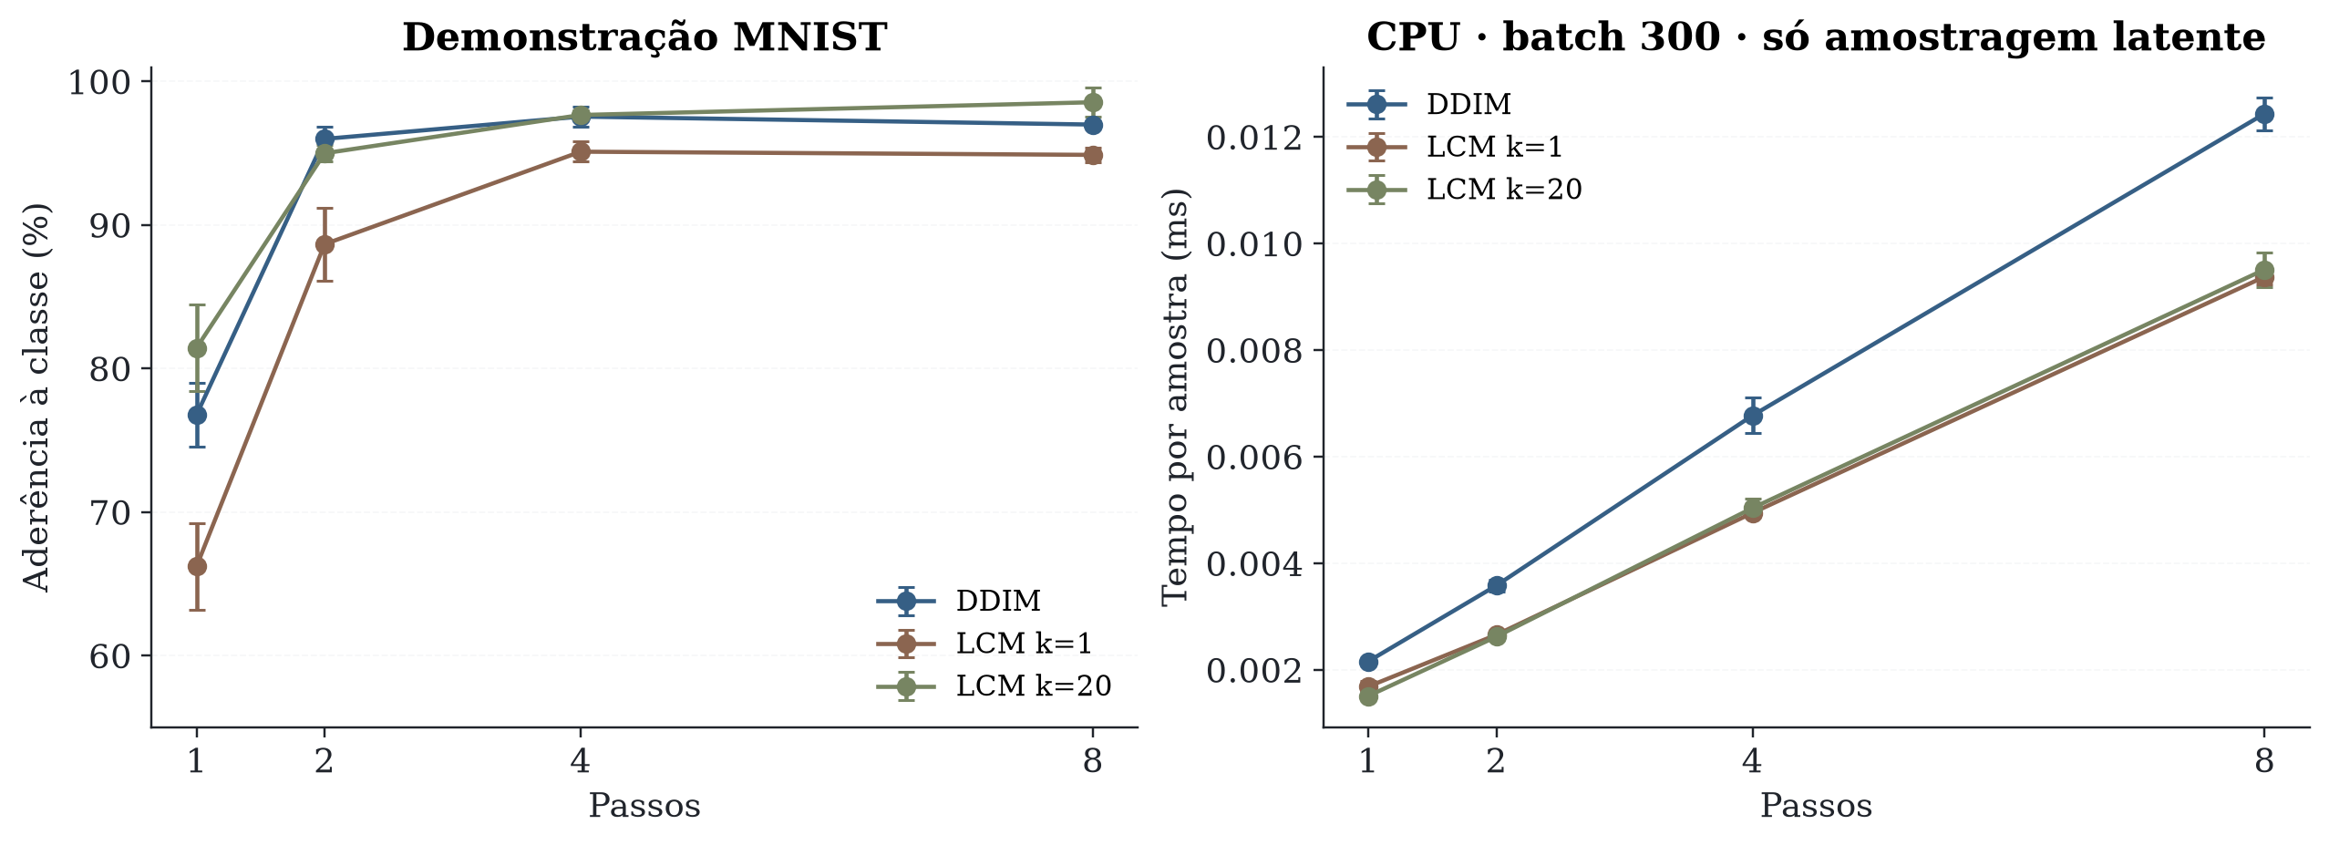
RESULTADOS LOCAIS
Aderência de classe e custo de amostragem
Média ± DP de 3 seeds de geração · um treino por modelo
metrics.csv · batch 300 · CPU · não é FID/CLIP
Inatel • TP558
24
Notes:
Os números exatos ficam no relatório gerado do CSV. O classificador acerta 92% do teste real. Sintéticos podem ser mais fáceis ou menos diversos e ter aderência maior. A latência mede somente o sampler latente, não o pipeline inteiro. Não inferir significância de pequenas diferenças.
Fonte: metrics.csv · batch 300 · CPU · não é FID/CLIP

Slide 30
COMPARABILIDADE
O que cada resultado permite afirmar
Medida | Artigo | Demonstração | SAR
FID, 512/4 passos | 11,10 (LCM) | N/A | Não avaliado
CLIP, 512/4 passos | 28,69 (LCM) | N/A | Não avaliado
Aderência à classe | Não reportada | CSV local | Não aplicável
IoU / Dice | Não reportados | Não avaliados | Experimento futuro
N/A: configuração experimental diferente
Tabelas 1/2, protocolo local e proposta de pesquisa
Inatel • TP558
25
Notes:
A comparação correta precisa alinhar dataset, modelo e avaliação. O valor FID 11,10 é do artigo. Não há FID local equivalente. Os resultados MNIST verificam o funcionamento da implementação. IoU/Dice SAR depois de aumento são objetivos futuros, não resultados desta apresentação.
Fonte: Tabelas 1/2, protocolo local e proposta de pesquisa

Slide 31
AUDITORIA
Paper, defaults de código e checkpoint diferem
Orçamento
Configuração
Pesos
100k nas tabelas ≠ 4k no showcase de 32 horas-GPU.
EMA, otimizador e convenção de guidance exigem verificação.
Dreamshaper divulgado ≠ identidade automática dos modelos SD2.1 das tabelas.
Paper v1 · README oficial fixado · Diffusers v0.35.1
Inatel • TP558
26
Notes:
A auditoria separa evidência do preprint e implementação posterior. O script Diffusers consultado usa defaults diferentes, incluindo EMA 0,95 e AdamW. Não foram baixados pesos remotos, portanto não há auditoria de seu conteúdo numérico.
Fonte: Paper v1 · README oficial fixado · Diffusers v0.35.1

Slide 32
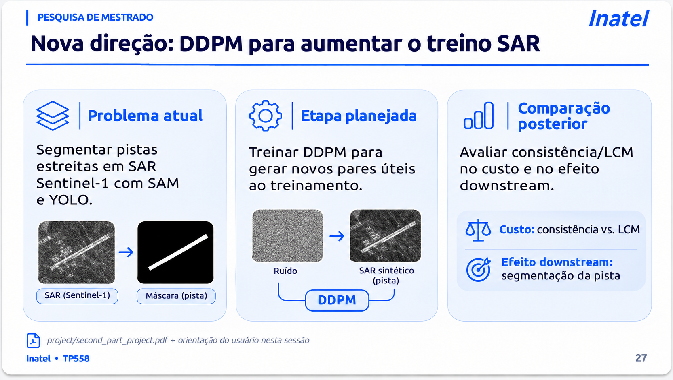
Notes:
Distinguir o estado documentado do novo plano. A entrega descreve otimização e ablações, com limites de comparação entre modelos. O usuário acrescentou DDPM e comparação futura com LCM. Não afirmar que a geração SAR já foi realizada.
Fonte: project/second_part_project.pdf + orientação do usuário nesta sessão

Slide 33
APLICAÇÃO PROPOSTA
A máscara precisa continuar sendo verdadeira
Treino real
Professor
Aluno
→
→
SAR + máscaras
DDPM condicionado
Consistência / LCM
Pares sintéticos auditados
Mesmo SAM / YOLO
Imagem e máscara alinhadas. Apenas treino.
Avaliação em SAR real intocado: IoU e Dice.
Proposta de experimento · nenhuma execução SAR
Inatel • TP558
28
Notes:
Recomendar gerar a imagem condicionada em máscara conhecida, validando alinhamento. Só gerar imagens não fornece supervisão de segmentação. Separar a geração do treinamento do SAM/YOLO e usar teste real intocado. Condicionar por máscara é adaptação proposta, não resultado do artigo LCM.
Fonte: Proposta de experimento · nenhuma execução SAR

Slide 34
DECISÃO ARQUITETURAL
DDPM em pixels não vira LCM automaticamente
Professor em pixels
Professor em latentes
Comparação justa
Primeiro comparador: destilação por consistência em pixels.
LCD pode manter o mesmo encoder, decoder e condicionamento.
Mesmo professor e dados. Autoencoder novo é outra intervenção.
Análise de aplicabilidade · notes/research_application.md
Inatel • TP558
29
Notes:
O termo latent é parte da definição. Se a pesquisa começar com DDPM em pixels, chamar seu aluno de LCM seria impreciso. Pode-se comparar sistemas completos em outro estudo, mas não atribuir o resultado apenas ao sampler.
Fonte: Análise de aplicabilidade · notes/research_application.md

Slide 35
EXPERIMENTO FUTURO
Primeiro utilidade, depois aceleração
A · Aumento DDPM
B · Destilação
Avaliação
Real + aumento convencional versus real + sintéticos, mesmo segmentador.
Mesmo professor, mesmos pares aceitos e mesmo orçamento de treino.
IoU/Dice no teste real, contorno, custo por par aceito e memória.
Hipóteses e protocolo propostos, não resultados
Inatel • TP558
30
Notes:
Propor pelo menos três sementes pareadas de treino e avaliação por pista/local. Primeiro usar mesmo número de pares aceitos. Depois fazer um experimento separado com mesmo tempo de geração. Incluir DDIM como controle de redução de passos sem destilação.
Fonte: Hipóteses e protocolo propostos, não resultados

Slide 36
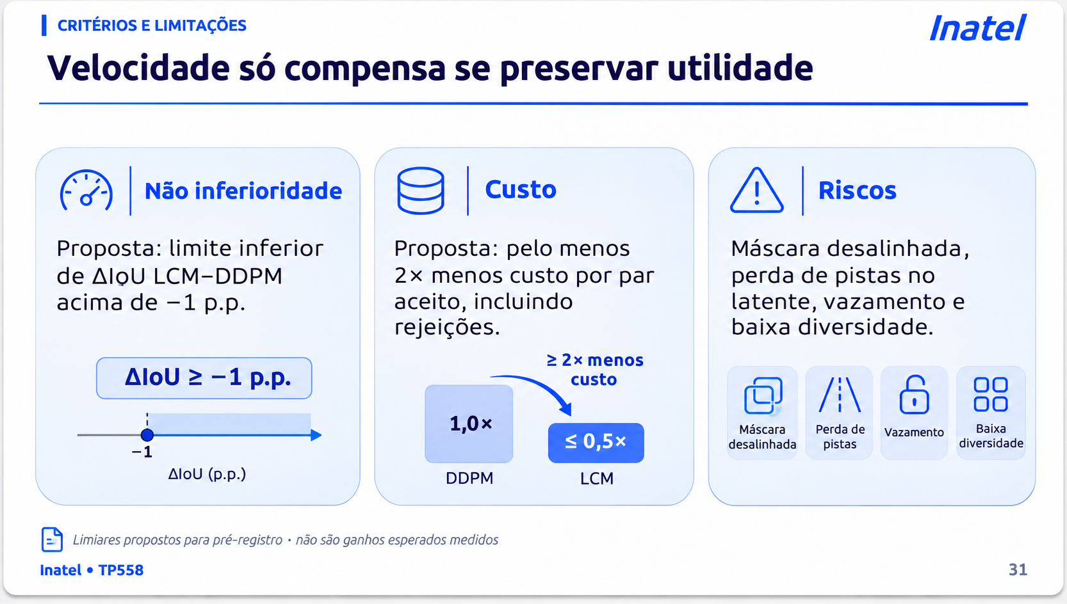
Notes:
Os limiares são propostas de protocolo, não valores do paper. Contabilizar custo da destilação e número de imagens necessário para amortizar. Aumento não cria informação automaticamente. Critério downstream e auditoria das máscaras são decisivos.
Fonte: Limiares propostos para pré-registro · não são ganhos esperados medidos

Slide 37
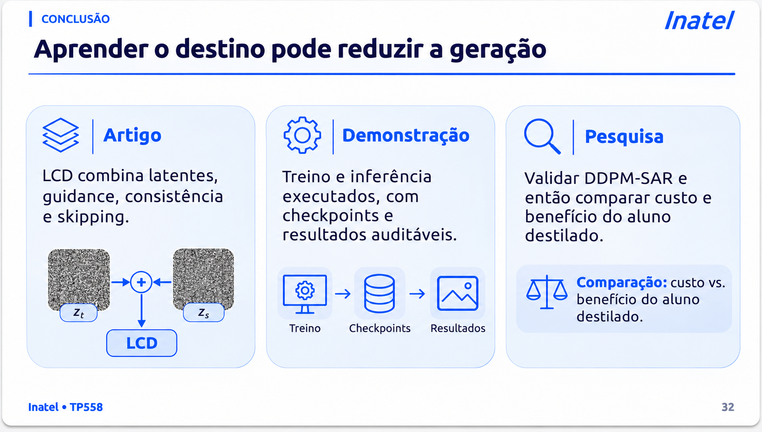
Notes:
Fechar com a evidência central e o próximo passo concreto. LCM é pertinente à nova direção da pesquisa, mas o benefício deve ser demonstrado com segmentação em SAR real. Disponibilizar README, notebooks, vídeos, código e relatórios.
Fonte:

Slide 38
REFERÊNCIAS
Referências
[1] LUO, S. et al. Latent Consistency Models: Synthesizing High-Resolution Images with Few-Step Inference. arXiv:2310.04378, 2023.
[2] SONG, Y. et al. Consistency Models. ICML / PMLR 202, p. 32211–32252, 2023.
[3] ROMBACH, R. et al. High-Resolution Image Synthesis with Latent Diffusion Models. CVPR, 2022.
[4] SONG, J.; MENG, C.; ERMON, S. Denoising Diffusion Implicit Models. ICLR, 2021.
[5] LU, C. et al. DPM-Solver: A Fast ODE Solver for Diffusion Probabilistic Model Sampling in Around 10 Steps. NeurIPS, 2022.
PDFs e código no link/QR code do repositório
Notes:
Referências conceituais adicionais são listadas no resumo técnico, com a origem de cada afirmação. O README contém os comandos para executar todas as etapas. Esta apresentação contém vídeos MP4 incorporados, reproduzidos por clique.
Fonte:

Slide 39


AVALIAÇÃO
Obrigado pela atenção!
Forms
Código, notebooks e artigos
https://forms.gle/XAJcUWsVQeqphqvo8
https://github.com/Mestrado-Matheus-Fonseca/matheus-983-tp558
Notes:
Referências conceituais adicionais são listadas no resumo técnico, com a origem de cada afirmação. O README contém os comandos para executar todas as etapas. Esta apresentação contém vídeos MP4 incorporados, reproduzidos por clique.
Fonte:

Slide 40
DISCUSSÃO
DISCUSSÃO
DISCUSSÃO
DISCUSSÃO
Dúvidas
Perguntas?

